Slide 1
Transferul parametrilor la apel
Mihaela Alexandra Bledea

Slide 2
Agendă
Reactualizare cunoștiințe 3
Obiective 4
Teorie – Transferul parametrilor 5
Video – Consolidare cunoștințe 8
Exerciții 9
Temă 1

Slide 3
Reactualizarea cunoștiințelor
Ce este un subprogram?
Care sunt elementele unui subprogram?
Ce înseamnă modul apelant și modul apelat?
Care sunt parametri formali și parametri actuali?
Care este antetul unei funcții?

Slide 4
Obiective
Reproducerea noțiunilor de bază
Explicarea noțiunilor de bază
Evaluarea corectă a parametrilor transmiși prin valoare
Transmiterea unui parametru prin valoare
Transmiterea unui parametru prin referință
Recunoașterea diferențelor dintre cele doua modalități de transmitere
Rezolvarea de exerciții

Slide 5
Transferul parametrilor la apel
Transferul parametrilor este o tehnică folosită pentru schimbul de date între module. Există doua metode de transfer:
Transfer prin valoare
Transfer prin referință

Slide 6
1. Transferul prin valoare
se folosește în general numai pentru transmiterea datelor de intrare către subprogram, adică pentru parametri de intrare;
în momentul apelării subprogramului, o copie a valorii parametrului este încărcată în stivă;
parametru transmis prin valoare este văzut în subprogram ca variabila locală cu valoare transmisă de modulul apelant prin parametrul actual din apel
modificarea valorii parametrului nu se reflectă în modulul apelant.

Slide 7
2. Transferul prin referință
se folosește în general pentru parametri de intrare-ieșire sau parametri de ieșire.
în momentul apelării programului, în stivă se încarcă adresa de memorie la care se găsește valoarea parametrului. Astfel, subprogramul va lucra direct în zona de memorie în care se găsește data.
orice modificare a valorii acestui parametru facută în subprogram se va reflecta și în modulul apelant.
parametrii pentru care se folosește transferul prin referință sunt precedați de operatorul adresă de memorie &.

Slide 8
Video – Consolidare cunoștințe
https://www.youtube.com/watch?v=V92mR4BkeMA

Slide 9
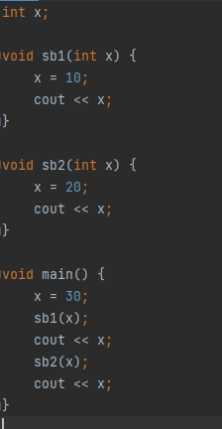
Exerciții
Fig 1
Să se scrie o funcție în C++ care inversează elementele unui vector.
Să se scrie o funcție în C++ care transformă un număr, crescând cifrele pare cu 1.
Să se scrie o funcție C++ care să returneze suma cifrelor unui număr natural, transmis ca parametru
Ce se va afișa în urma executării următoarei secvențe de program? (Fig 1)

Slide 10
TEMĂ
Toate exercițiile pe care nu ați apucat să le faceți la oră, rămân ca temă pentru acasă.

